Slide 1


KAMU PERSONEL HARCAMALARI YÖNETİM SİSTEMİ (KPHYS) MEMUR MAAŞ İŞLEMLERİ
MUHASEBAT GENEL MÜDÜRLÜĞÜ
Personel Uygulamaları Yönetim Dairesi

Slide 2
KAMU PERSONEL HARCAMALARI YÖNETİM SİSTEMİ (KPHYS)
KPHYS Maaş Modülünde;
Memur Maaş İşlemleri,
4/B Sözleşmeli Personel Maaş İşlemleri,
Kadro Karşılığı Sözleşmeli Personel Maaş İşlemleri,
Fazla Mesai İşlemleri,
Ek Ders İşlemleri,
Sosyal Hak ve Yardım İşlemleri,
Vekalet-İkinci Görev İşlemleri,
Fiili Hizmet Zammı İşlemleri,
Yapılmaktadır.

Slide 3
KAMU PERSONEL HARCAMALARI YÖNETİM SİSTEMİ (KPHYS)
Memur Maaş İşlemleri
Memur Sayısı 2.273.495
Kadro Karşılığı Sözleşmeli Personel Maaş İşlemleri
Personel Sayısı 12.340
4/B Sözleşmeli Personel Maaş İşlemleri
Personel Sayısı 252.679
Harcama Birimi Sayısı
Harcama Birimi 62.000

Slide 4
DAİREMİZ TARAFINDAN E-DEVLET KAPISI ÜZERİNDEN SUNULAN HİZMETLER
e-Bordro Hizmeti
Kamu Personeli Aile Bilgileri Bildirim Sistemi
Aile Yardımı Bildirimi Sorgulama
Dil Tazminatı Bilgileri Sorgulama

Slide 5
YENİ HARCAMA BİRİMİ KURULDUĞUNDA YAPILACAK İŞLEMLER
1. ADIM - Harcama Birim Kodu Tanımlatma:
Daire ve Birim Bilgileri Tablosunda, İşlem Durumu 2 olarak KBS Destek hattından (Web Adresi: https://destek.kbs.gov.tr/login.xhtml) ya da uygulama@muhasebat.gov.tr adresine mail atılarak merkezden tanımlattırılmalıdır.
Ayrıca, Harcama birimine Vergi Kimlik Numarası alınması ve alınan Vergi Kimlik Numarasının KBS Destek hattından (Web Adresi: https://destek.kbs.gov.tr/login.xhtml) ya da uygulama@muhasebat.gov.tr adresine mail atılarak Bütünleşik Kamu Mali Yönetim Bilişim Sisteminde tanımlattırılması gerekmektedir.

Slide 6
YENİ HARCAMA BİRİMİ KURULDUĞUNDA YAPILACAK İŞLEMLER
2. ADIM - Harcama Birimi Kullanıcıları Tanımlatma:
Harcama Biriminde görevli ve harcama sürecinden sorumlu olan Gerçekleştirme Görevlileri ile Harcama Yetkilileri Kimlik Yönetim Sisteminde;
Gerçekleştirme Görevlisi (Maaş Mutemedi)
Gerçekleştirme Görevlisi Kullanıcısı
Harcama Yetkilisi Kullanıcısı
rollerinden durumuna uygun kullanıcı olarak muhasebe birimi ile iletişime geçilerek tanımlattırılmalıdır. Kimlik Yönetimi ile ilgili sorunlar çağrı açılarak KBS Destek hattından (Web Adresi: https://destek.kbs.gov.tr/login.xhtml) ya da kimlik@muhasebat.gov.tr adresine iletilmelidir.

Slide 7
YENİ HARCAMA BİRİMİ KURULDUĞUNDA YAPILACAK İŞLEMLER
3. ADIM - Harcama Birimi Maaş Bütçe Tertibi Kontrol ve Tanımlatma / Tanımlama:
Harcama biriminin maaşının ödeneceği bütçe tertibi ile ilgili olarak,
  Genel Bütçeli Bir Harcama Birimi ise, Maaş Referans Tabloları menüsünde bulunan Maaş Bütçe Tertipleri tablosundan kontrol edilmeli, bütçe tertibi tanımlı değilse Maaş Bütçe Tertipleri tablosuna tanımlanması için KBS Destek hattından (Web Adresi: https://destek.kbs.gov.tr/login.xhtml) çağrı açılmalıdır.
  Özel Bütçeli Bir Harcama Birimi ise, Maaş Referans Tabloları menüsünde bulunan Maaş Bütçe Tertipleri tablosundan kontrol edilmeli, bütçe tertibi tanımlı değilse memur ödemeleri için muhasebe yetkilisi, 4b ve KK Sözleşmeli personel için Maaş Bütçe Tertipleri tablosuna Gerçekleştirme Görevlisi (Maaş Mutemetlerince) tanımlanmalıdır.

Slide 8
YENİ HARCAMA BİRİMİ KURULDUĞUNDA YAPILACAK İŞLEMLER
4. ADIM - Harcama Birimi Vergi Kimlik Numarası, Banka Bilgileri Tanımlama:
Harcama Biriminin Vergi Kimlik Numarası Bütünleşik Kamu Mali Yönetim Bilişim Sisteminden (BKMYBS) otomatik olarak alınmakta olup, maaş hesabına ait Banka Şube Kodu, IBAN No bilgilerinin Muhasebe Birimi ile iletişime geçilerek, say2000i Maaş Referans Bilgileri Menüsünde bulunan Harcama Birimleri Vergi Kimlik No, Banka Bilgi Girişi Tablosundan ve KBS Saymanlık Sayfasında bulunan Banka Disket Kod Bilgileri Ekranından tanımlattırılmalıdır. Tabloya tanımlama ile ilgili sorunlarda KBS Destek hattından (Web Adresi: https://destek.kbs.gov.tr/login.xhtml) çağrı açılmalıdır.

Slide 9
YENİ HARCAMA BİRİMİ KURULDUĞUNDA YAPILACAK İŞLEMLER
5. ADIM - Banka Listelerinin Elektronik Aktarılması İçin Banka Bilgilerinin Tanımlanması:
Banka Listelerinin elektronik olarak ilgili bankalara aktarılabilmesi için harcama birimin banka disket bilgilerinin Muhasebe Birimi ile iletişime geçilerek, say2000i Maaş Referans Bilgileri Menüsünde bulunan Disket Banka Kod Bilgileri tablosuna ve KBS Saymanlık Sayfasında bulunan Banka Disket Kod Bilgileri Ekranına tanımlattırılmalıdır. Tabloya tanımlama ile ilgili sorunlarda KBS Destek hattından (Web Adresi: https://destek.kbs.gov.tr/login.xhtml) çağrı açılmalıdır.
6. ADIM – Harcama Birimine Ait Bilgilerin Girilmesi:
Kurum Bilgileri Tablosuna harcama birimine ait bilgilerin girilmesi gerekmektedir. Tabloya veri girişi ile ilgili sorunlarda KBS Destek hattından (Web Adresi: https://destek.kbs.gov.tr/login.xhtml) çağrı açılmalıdır.

Slide 10
YENİ HARCAMA BİRİMİ KURULDUĞUNDA YAPILACAK İŞLEMLER
7. ADIM - Zorunlu Bireysel Emeklilik Sistemi Şirket Tanımlanması:
Zorunlu Bireysel Emeklilik Sistemi İşlemleri için, Harcama Birimini hangi Bireysel Emeklilik Şirketi ile anlaşmış ise, Bireysel Emeklilik menüsünde bulunan Şirket Seçimi ekranından Kayıt Ekle butonu ile şirket bilgileri girilmelidir.
8. ADIM - Maaş Bilgi Girişi ve Maaş Hesaplanması:
Kadrosu harcama biriminde olan ve maaşı hesaplanacak personelin özlük bilgileri, kesinti bilgileri girilerek, maaş hesaplanmaya başlanmalıdır.

Slide 11
YENİ HARCAMA BİRİMİ KURULDUĞUNDA YAPILACAK İŞLEMLER
9. ADIM - SGK İşlemleri:
Kadrosu harcama biriminde olan ve maaşı hesaplanan personelin SGK kesintileri, Sistem tarafından Emsan Txt dosyasında otomatik oluşturulacaktır. Bu dosya alındıktan sonra kontrol edilerek, SGK Kurumlar Kesenek Sistemine yüklenmeli ve tahakkuk işlemi yapılmalıdır.
Ayrıca, iş yeri tescil işlemi ile personelin işe başlama bildirimleri de yapılmalıdır.
10. İcra ve Kişilerden Alacaklar Dosyalarının Oluşturulması:
Kamu Personel Harcamaları Yönetim Sisteminde (KPHYS) personelin İcra ve Kişilerden Alacaklar İzleme Dosyalarına ait bilgileri Bütünleşik Kamu Mali Yönetim Bilişim Sistemi (BKMYBS) kapsamında Yeni Devlet Muhasebe Sisteminde oluşturulan dosyalardan otomatik getirilmektedir. Bu bağlamda, icra ve kişilerden alacaklar izleme dosyalarının Yeni Devlet Muhasebe Sisteminde oluşturulup oluşturulmadığı ya da devir işlemlerinin yapılıp yapılmadığı kontrol edilmelidir.

Slide 12
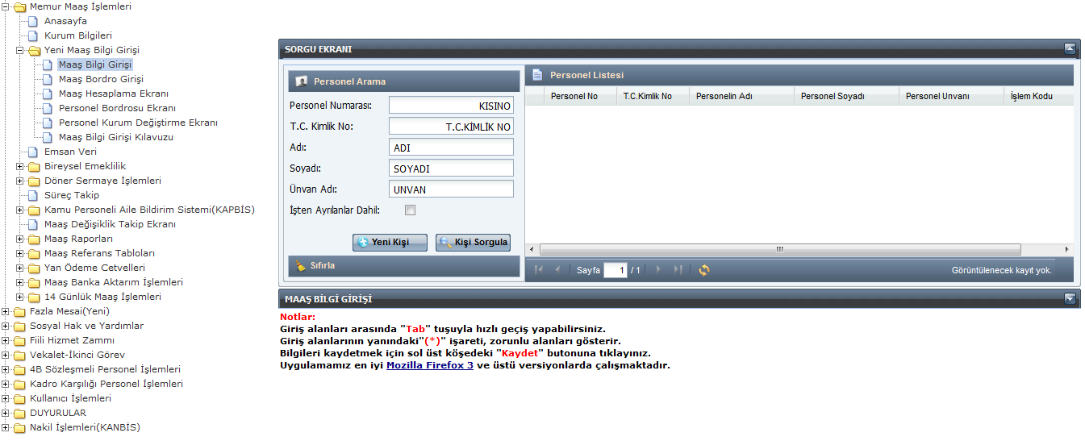
Maaş Bilgi Girişi

Slide 13
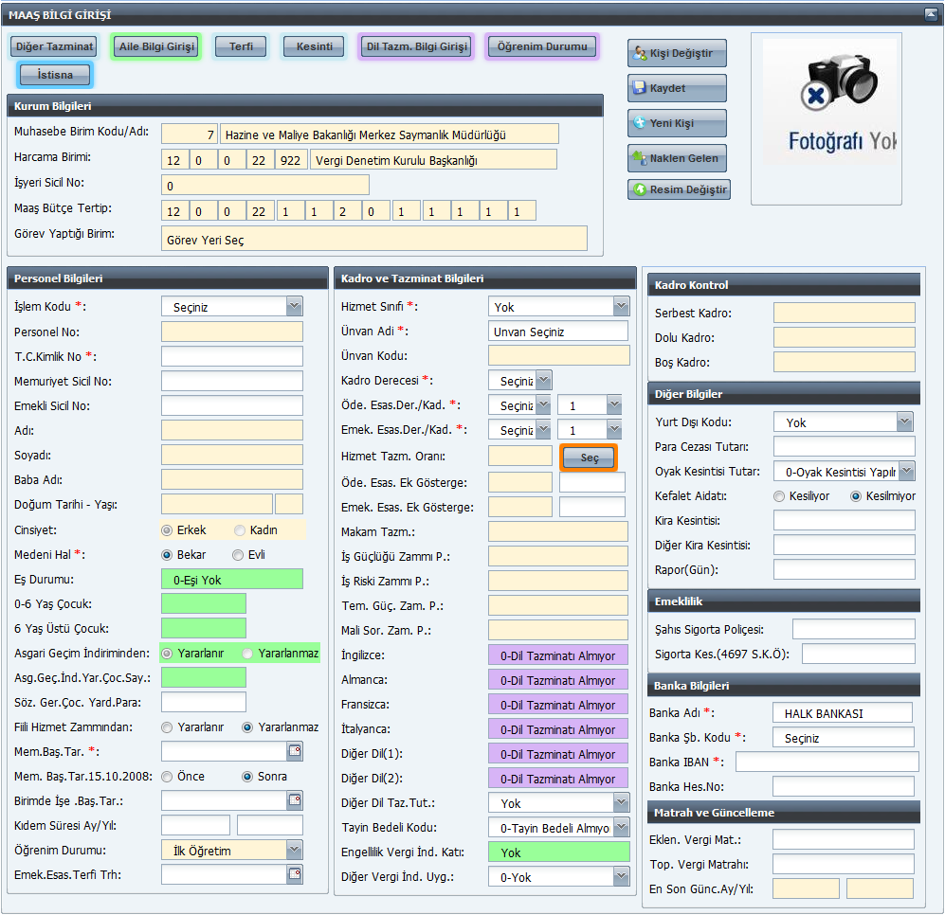
Maaş Bilgi Girişi

Slide 14
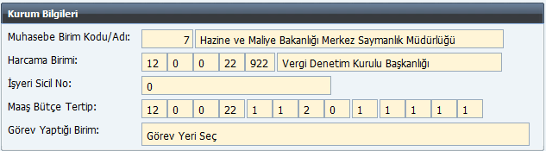
KURUM BİLGİLERİ

Slide 15
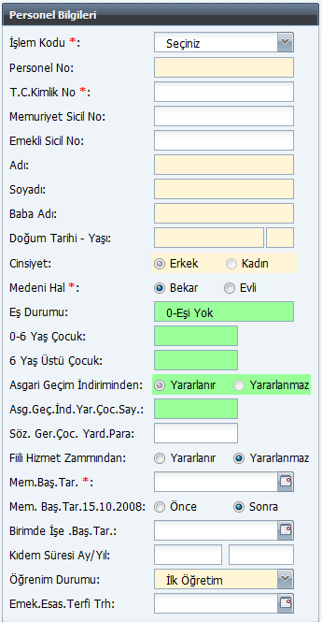
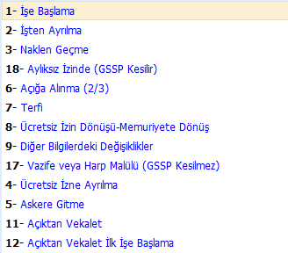
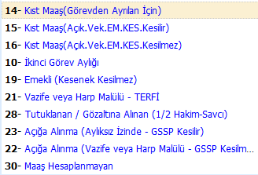
PERSONEL BİLGİLERİ

Slide 16
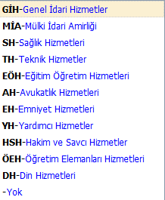
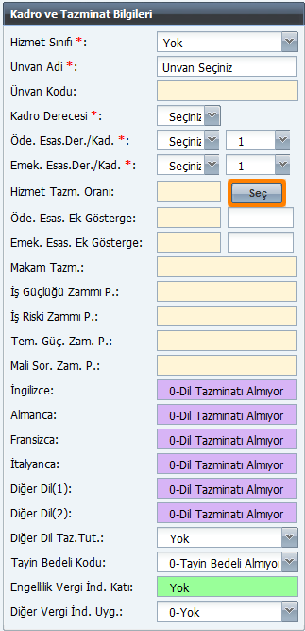
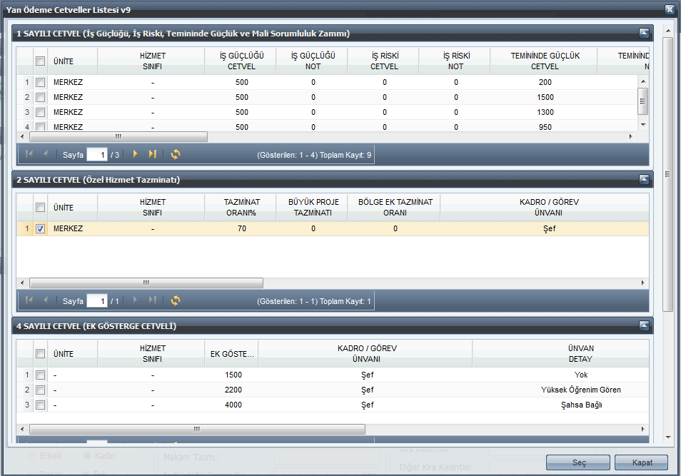
KADRO VE TAZMİNAT BİLGİLERİ

Slide 17
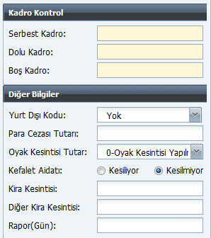
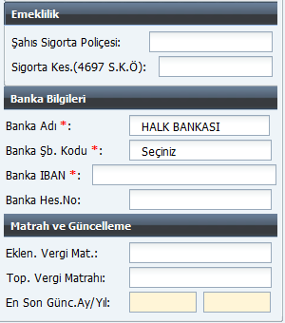
KADRO KONTROL – DİĞER BİLGİLER – EMEKLİLİK –
BANKA BİLGİLERİ – MATRAH GÜNCELLEME

Slide 18
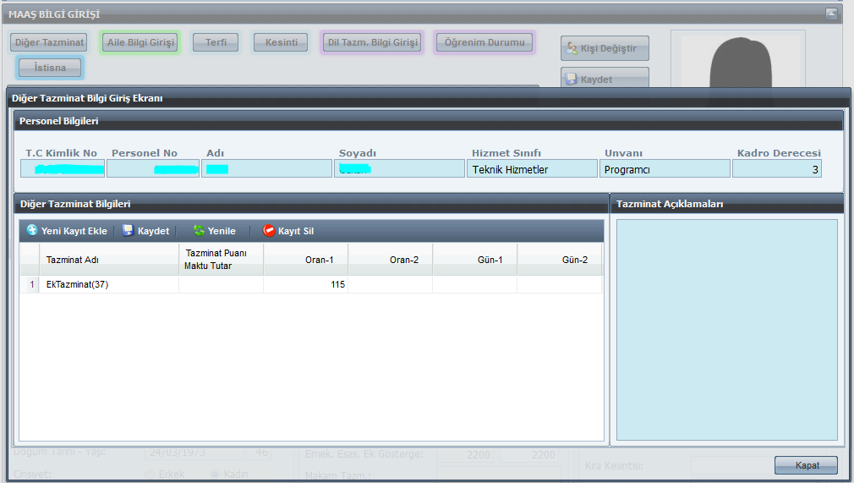
DİĞER TAZMİNAT BİLGİ GİRİŞİ

Slide 19
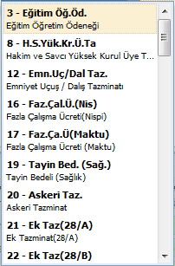
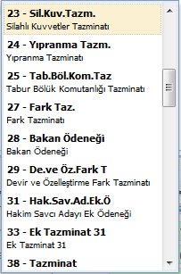
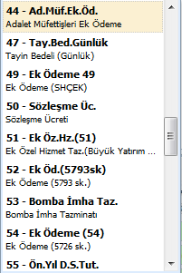
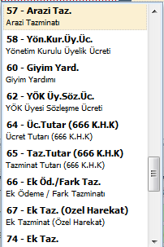
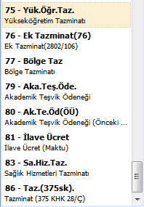
DİĞER TAZMİNAT BİLGİ GİRİŞİ

Slide 20
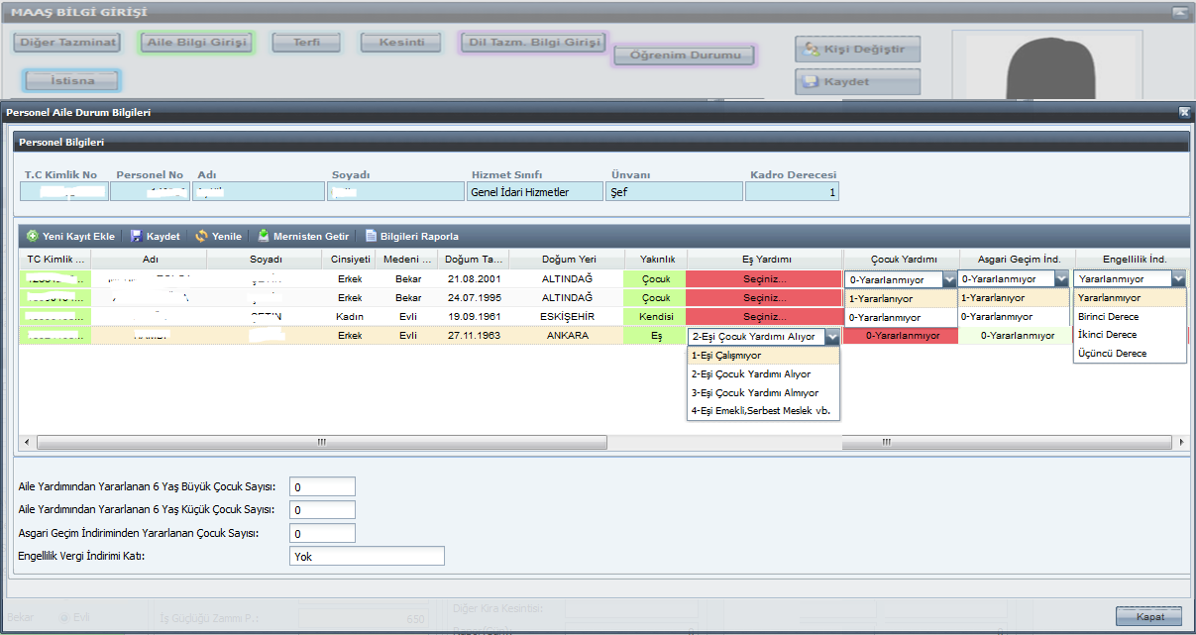
AİLE BİLGİ GİRİŞİ

Slide 21
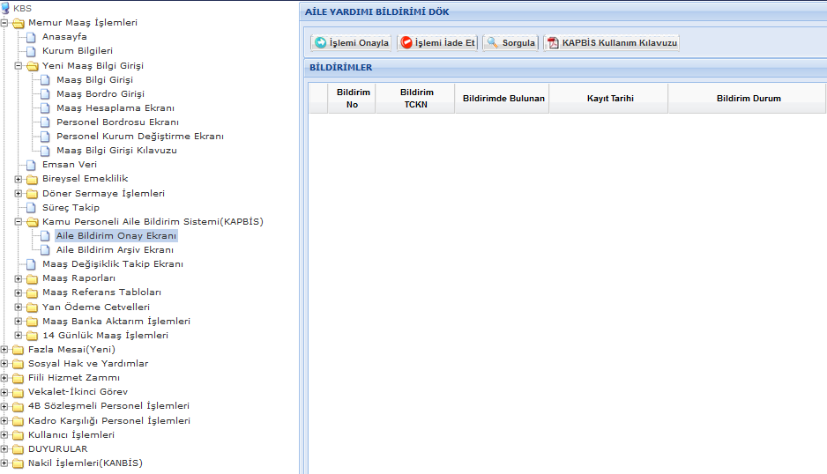
KAMU PERSONELİ AİLE BİLDİRİM SİSTEMİ (KAPBİS) e-Devlet Üzerinden Gönderilen Aile Durum ve Aile Yardım Bildiriminin Onaylanması

Slide 22
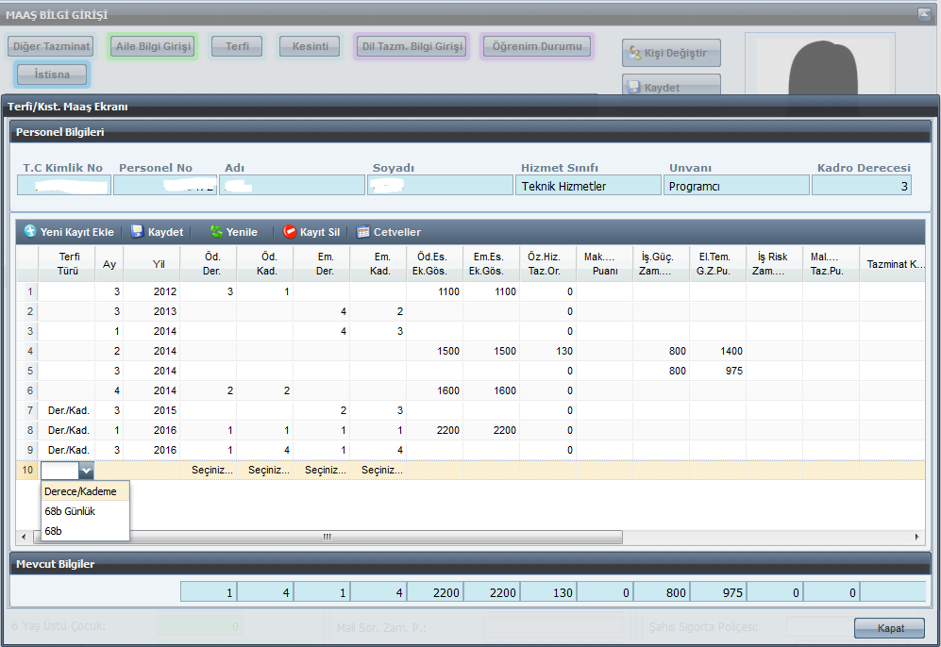
TERFİ / KIST BİLGİ GİRİŞİ

Slide 23
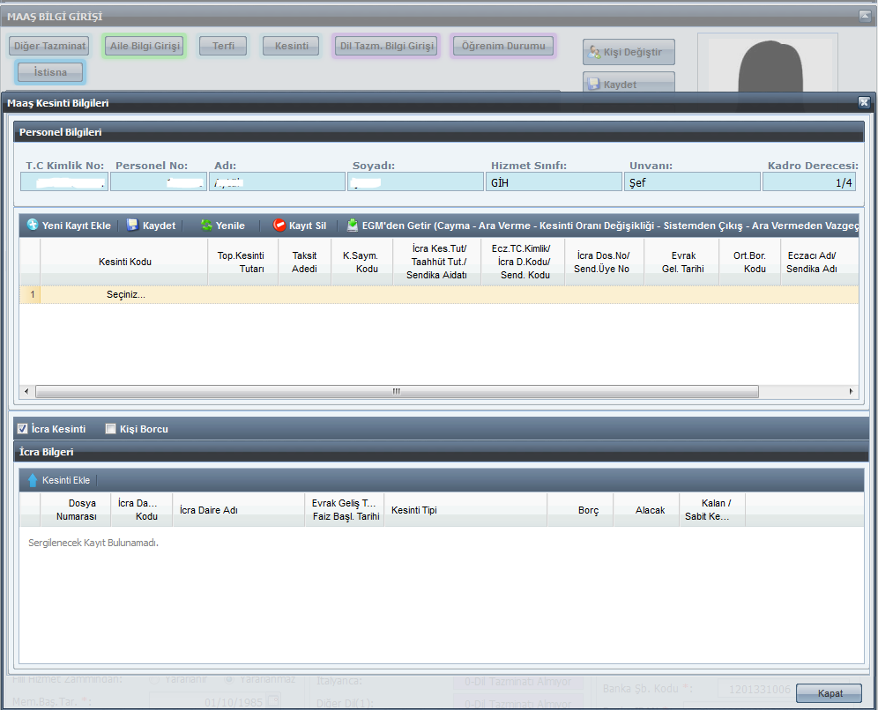
KESİNTİ BİLGİ GİRİŞİ

Slide 24
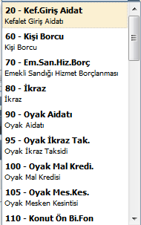
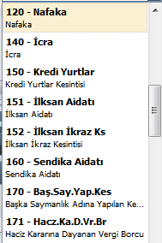
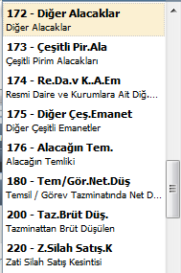
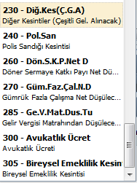
KESİNTİ BİLGİ GİRİŞİ

Slide 25
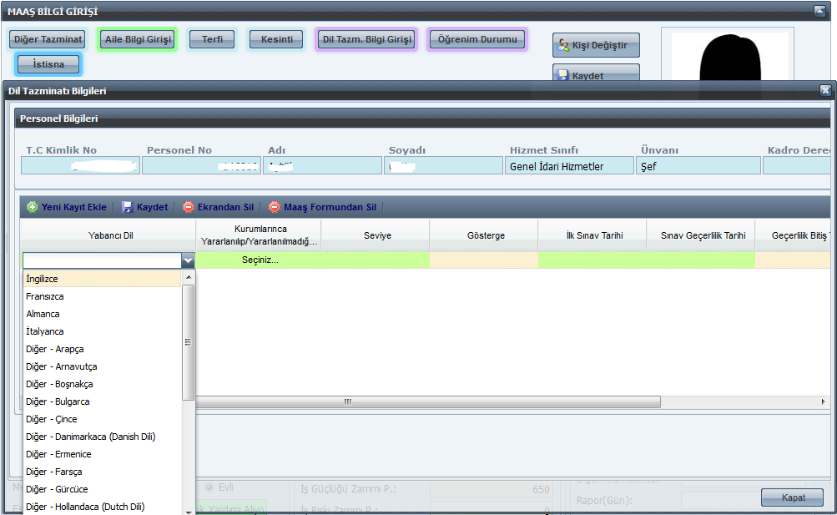
DİL TAZMİNATI BİLGİ GİRİŞİ

Slide 26
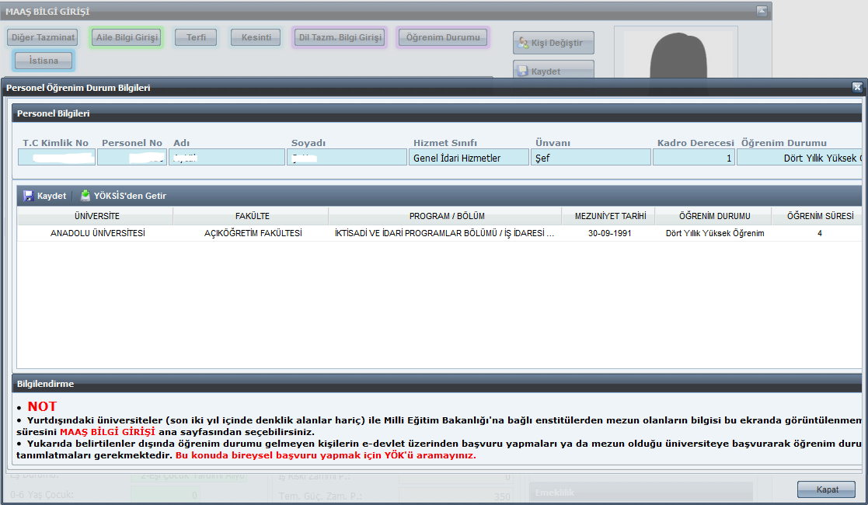
PERSONEL ÖĞRENİM DURUMU BİLGİLERİ

Slide 27
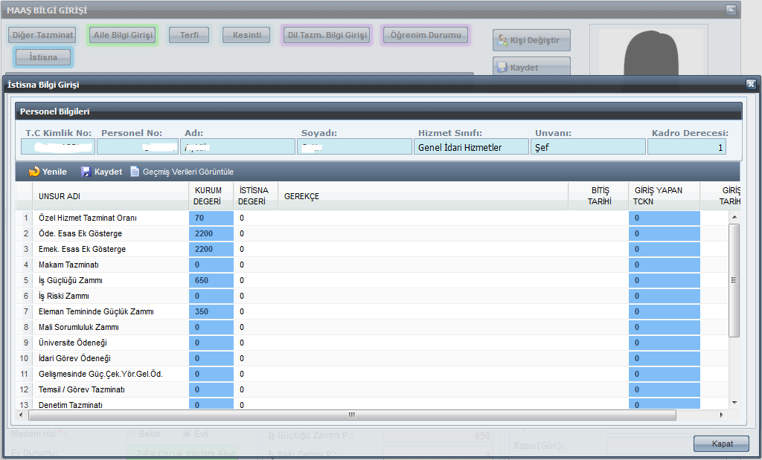
İSTİSNA BİLGİ GİRİŞİ

Slide 28
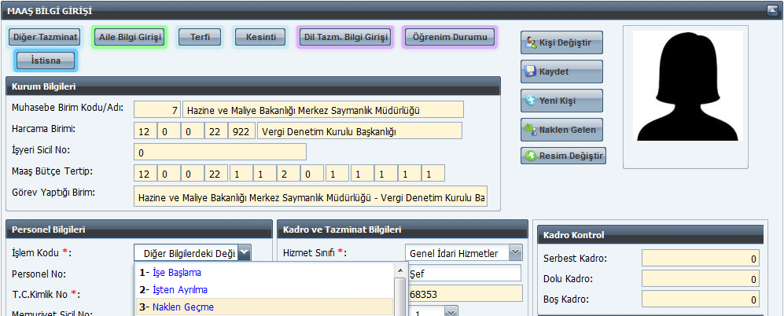
PERSONEL NAKİL İŞLEMLERİ – PERSONELİN ÖNCEKİ KURUMU TARAFINDAN YAPILACAK İŞLEM

Slide 29
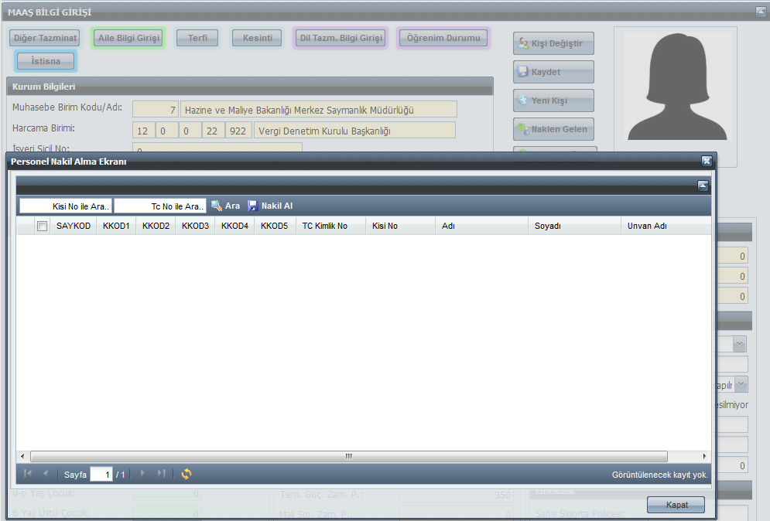
PERSONEL NAKİL İŞLEMLERİ – YENİ KURUM TARAFINDAN YAPILACAK İŞLEM

Slide 30
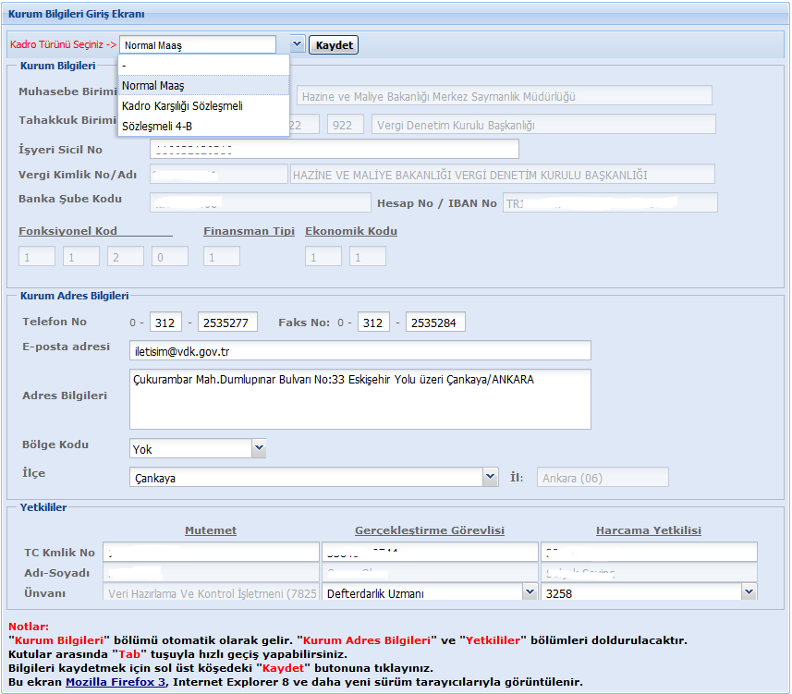
KURUM BİLGİLERİ GİRİŞ EKRANI

Slide 31
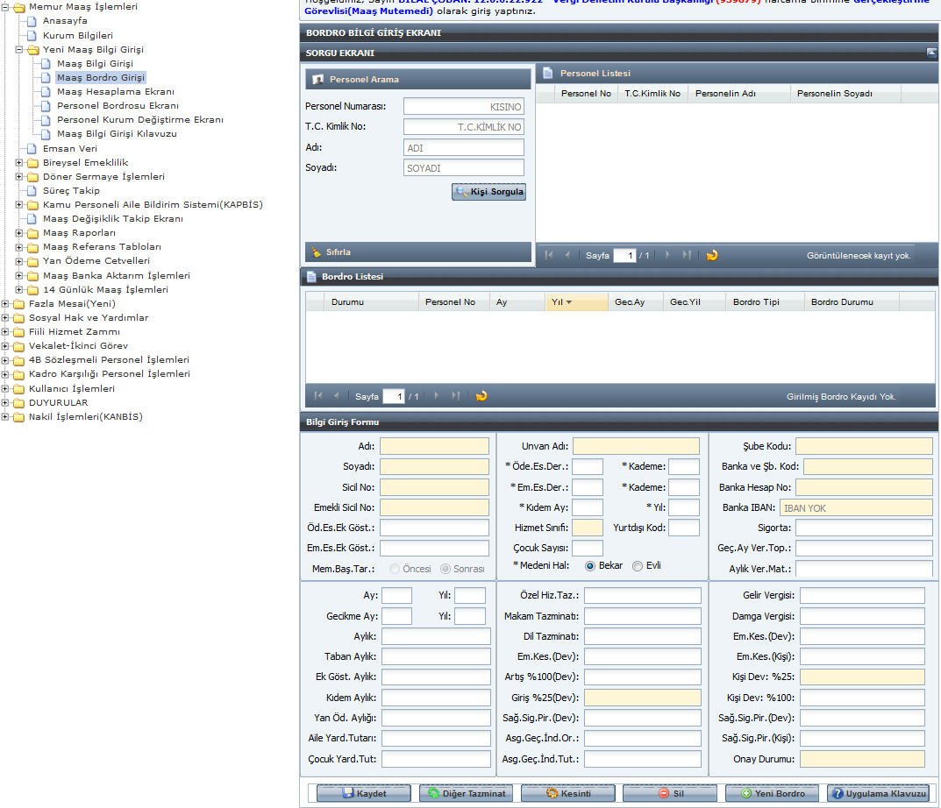
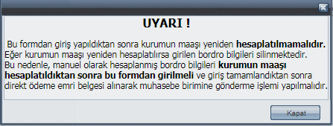
MAAŞ BORDRO BİLGİ GİRİŞ EKRANI

Slide 32
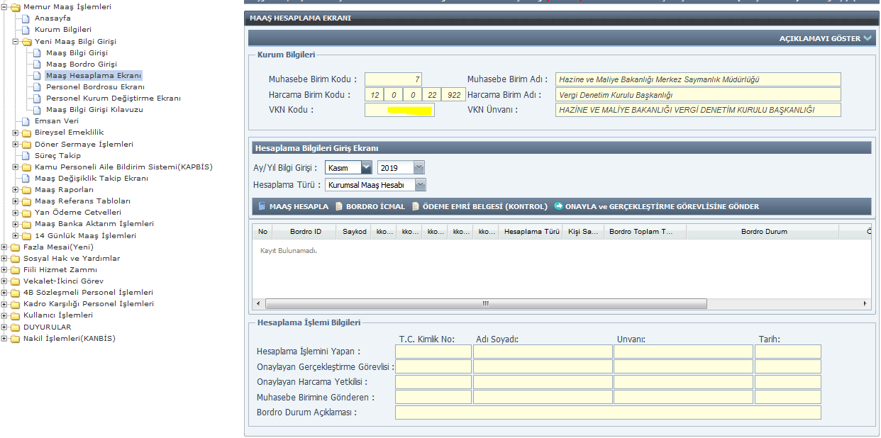
MAAŞ HESAPLAMA İŞLEMLERİ - GERÇEKLEŞTİRME GÖREVLİSİ (MAAŞ MUTEMEDİ)

Slide 33
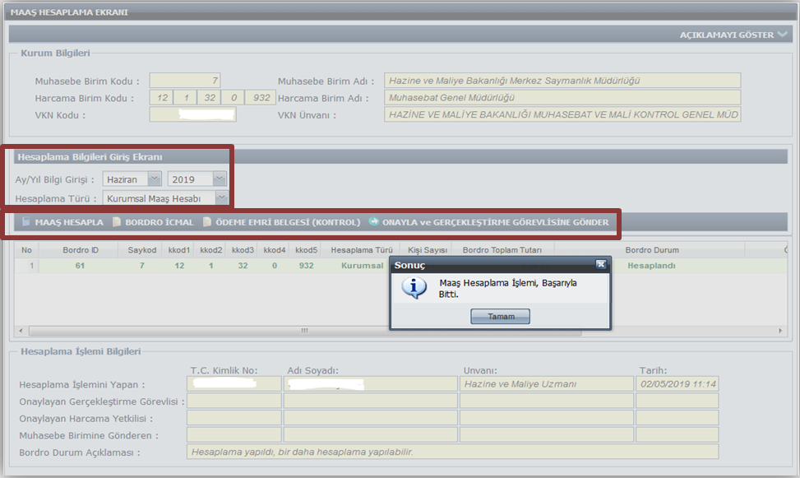
MAAŞ HESAPLAMA İŞLEMLERİ - GERÇEKLEŞTİRME GÖREVLİSİ (MAAŞ MUTEMEDİ)

Slide 34
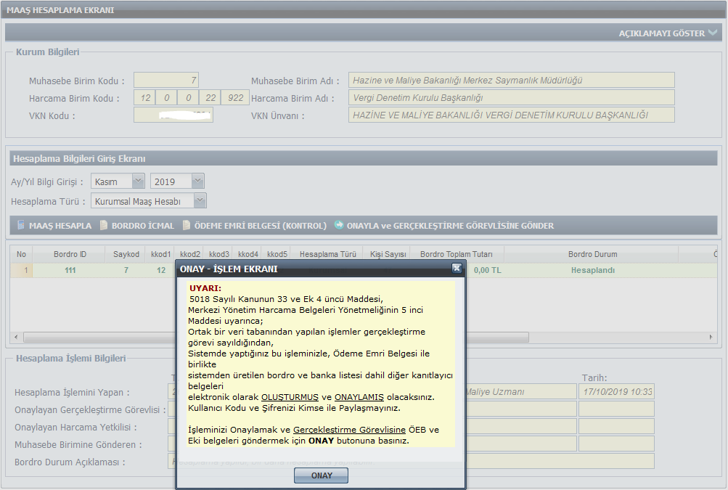
MAAŞ HESAPLAMA İŞLEMLERİ - GERÇEKLEŞTİRME GÖREVLİSİ (MAAŞ MUTEMEDİ)

Slide 35
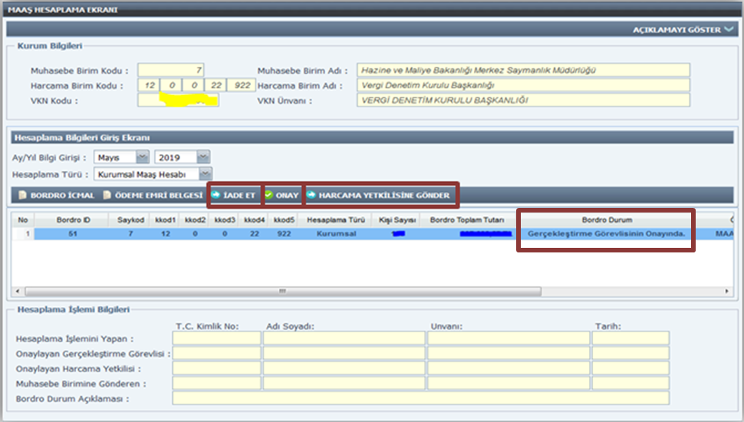
MAAŞ HESAPLAMA İŞLEMLERİ - GERÇEKLEŞTİRME GÖREVLİSİ KULLANICISI

Slide 36
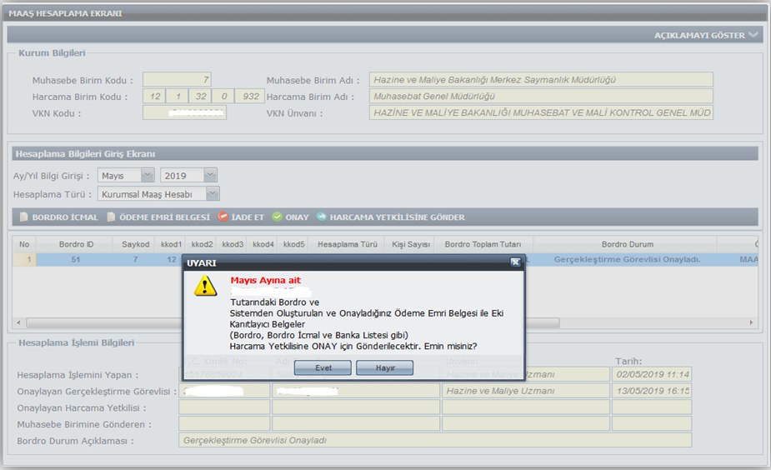
MAAŞ HESAPLAMA İŞLEMLERİ - GERÇEKLEŞTİRME GÖREVLİSİ KULLANICISI

Slide 37
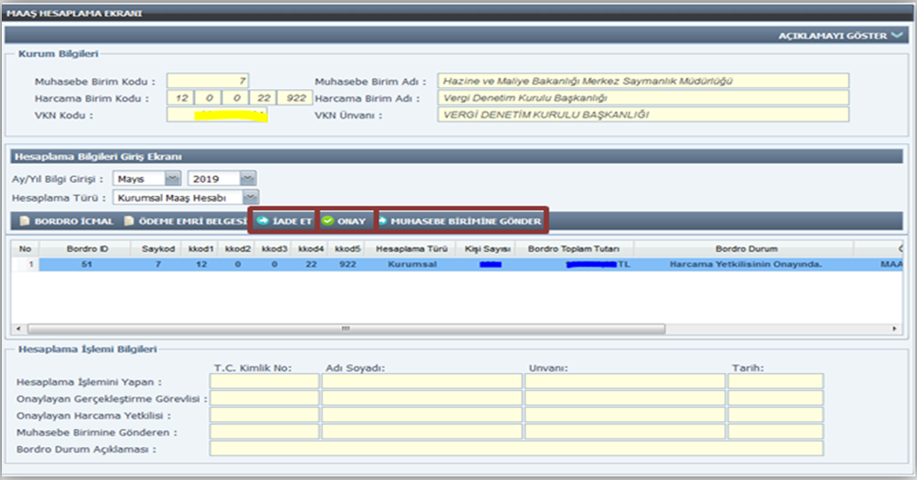
MAAŞ HESAPLAMA İŞLEMLERİ – HARCAMA YETKİLİSİ

Slide 38
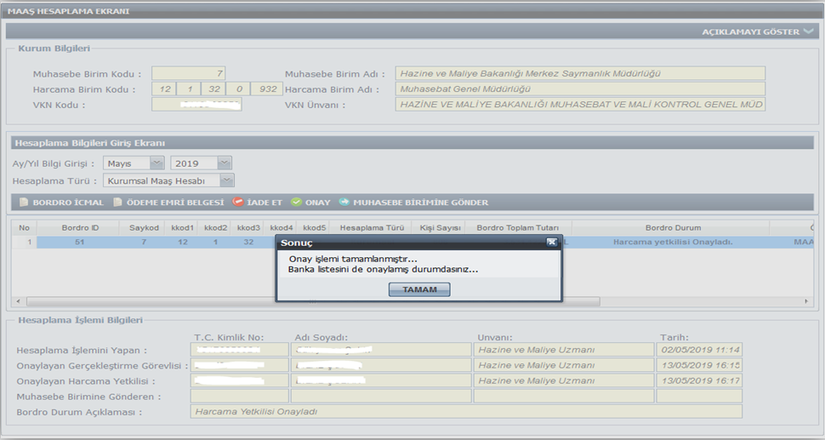
MAAŞ HESAPLAMA İŞLEMLERİ – HARCAMA YETKİLİSİ

Slide 39
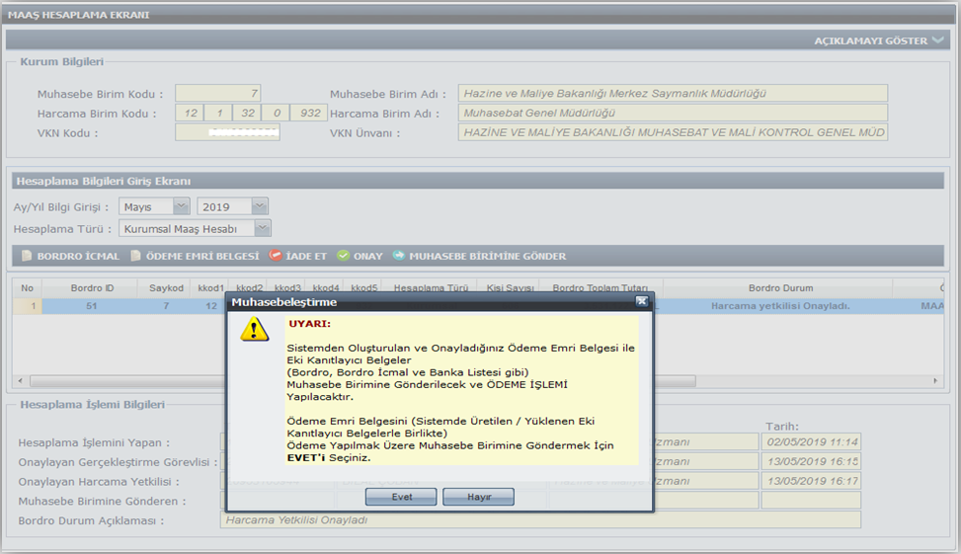
MAAŞ HESAPLAMA İŞLEMLERİ – HARCAMA YETKİLİSİ

Slide 40
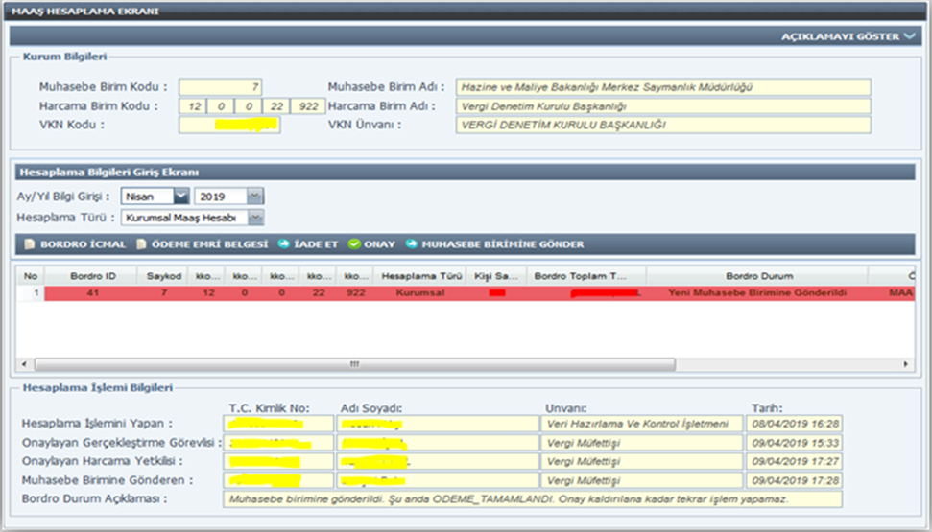
MAAŞ HESAPLAMA İŞLEMLERİ – HARCAMA YETKİLİSİ

Slide 41
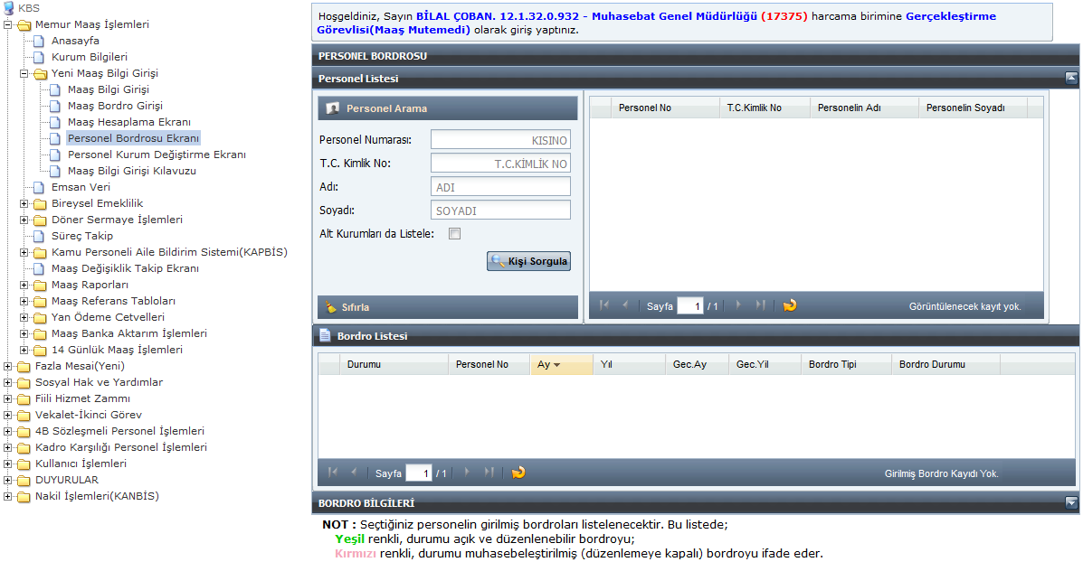
PERSONEL BORDROSU EKRANI

Slide 42
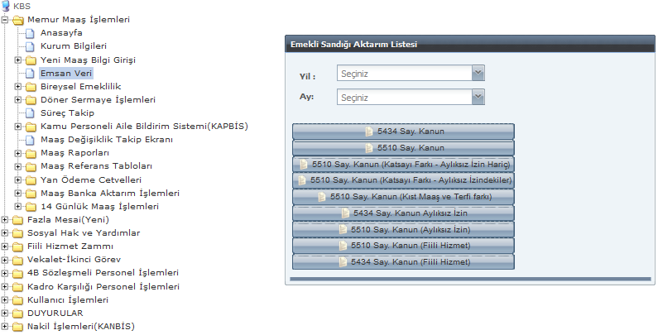
EMSAN VERİ DOSYASININ İNDİRİLMESİ

Slide 43
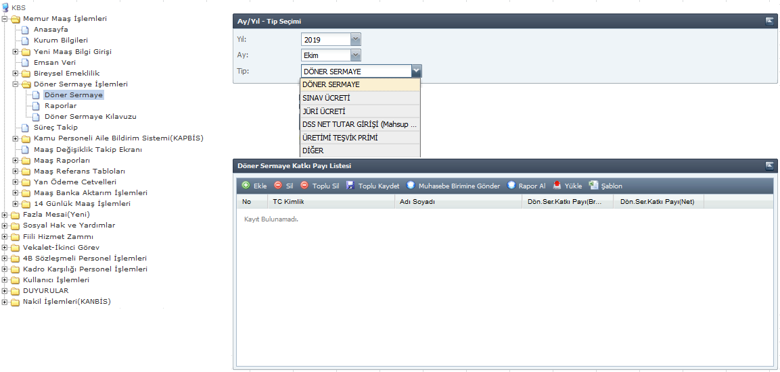
DÖNER SERMAYE KATKI PAYI İŞLEMLERİ - GERÇEKLEŞTİRME GÖREVLİSİ (MAAŞ MUTEMEDİ) TARAFINDAN MUHASEBE BİRİMİNE GÖNDERİLİR

Slide 44
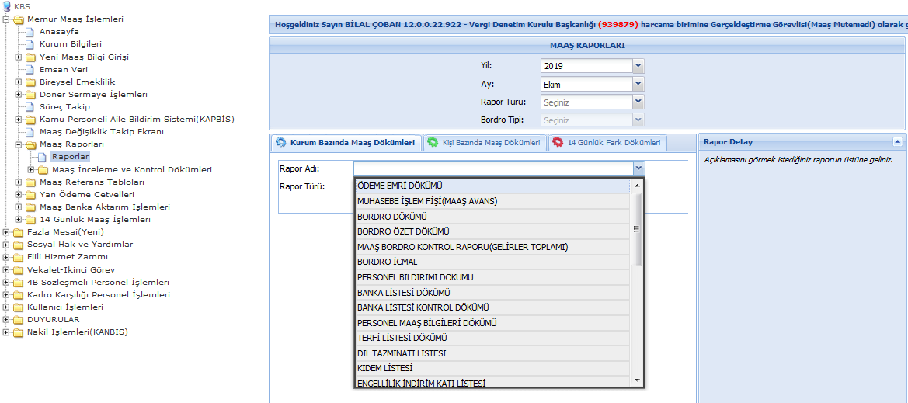
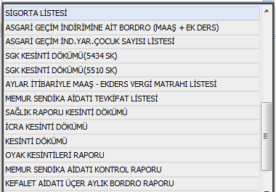

RAPORLAR

Slide 45
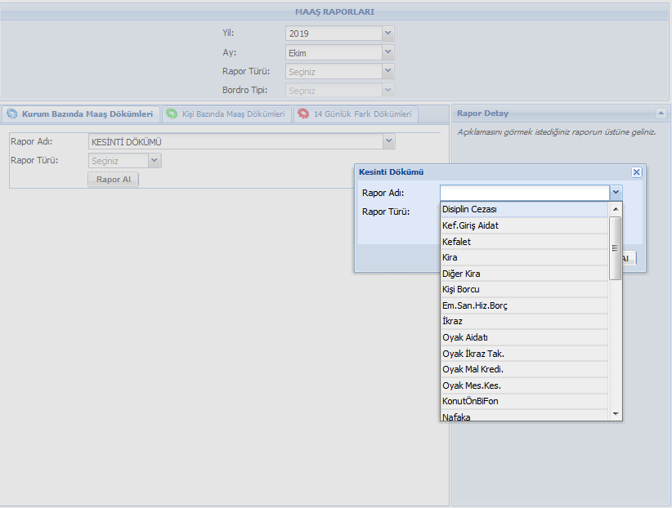
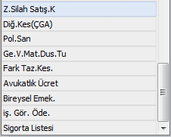
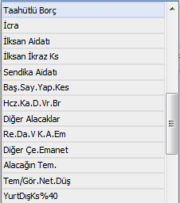
RAPORLAR

Slide 46

MAAŞ İNCELEME VE KONTROL DÖKÜMLERİ
Muhasebe Birimi ve Harcama Birimi Tarafından Kontrol Edilerek Gerekli Tedbirler Alınır

Slide 47

MAAŞ REFERANS TABLOLARI

Slide 48

YAN ÖDEME CETVELLERİ

Slide 49

MAAŞ BANKA LİSTESİ AKTARMA İŞLEMLERİ

Slide 50

PERSONEL IBAN DEĞİŞİKLİK İŞLEMİ - GERÇEKLEŞTİRME GÖREVLİSİ (MAAŞ MUTEMEDİ) TARAFINDAN MUHASEBE BİRİMİNE GÖNDERİLİR

Slide 51

MUHASEBE BİRİMLERİNCE YAPILACAK İŞLEMLER
İşlem Kodu “2-İşten Ayrılma” Durumunda Olan Personel

Slide 52

MUHASEBE BİRİMLERİNCE YAPILACAK İŞLEMLER
Bütçe Tertibi Tanımlama İşlemi

Slide 53

MUHASEBE BİRİMLERİNCE YAPILACAK İŞLEMLER
BANKA DİSKET KOD BİLGİLERİ TANIMLAMA İŞLEMİ

Slide 54

MUHASEBE BİRİMLERİNCE YAPILACAK İŞLEMLER
Kefalet İşlemleri

Slide 55

MUHASEBE BİRİMLERİNCE YAPILACAK İŞLEMLER
Kefalet İşlemleri

Slide 56

MUHASEBE BİRİMLERİNCE YAPILACAK İŞLEMLER
Gerçekleştirme Görevlisi (Maaş Mutemedi) Tarafından Gönderilen Döner Sermaye Katkı Payı Listesini Onaylama

Slide 57

MUHASEBE BİRİMLERİNCE YAPILACAK İŞLEMLER
Gerçekleştirme Görevlisi (Maaş Mutemedi) Tarafından Gönderilen Personel IBAN Değişiklik Listesini Onaylama

Slide 58

MUHASEBE BİRİMLERİNCE YAPILACAK İŞLEMLER
Kurum Bazında Personel Aktarma İşlemi

Slide 59
MUHASEBE BİRİMLERİNDEN BEKLENTİLERİMİZ
Ödeme Emri Belgesi, Bordro İcmal, Banka Listesi ve Personel Bildirimi Raporları üzerinde muhasebe yetkilileri tarafından kontrolün sağlanması
Sistemden alınan Ödeme Emri Belgesi ve eki belgelerin ay ay dijital ortamda saklanması (e-belgeye geçileceğinden)
Güncel KBS Duyuruların takip edilmesi
Kılavuzların okunması

Slide 60

TEŞEKKÜR EDERİZ

